Slide 1

Chapter 05. 제어문
02. 리스트 자료형

Slide 2

학습 목표
02.
리스트 자료형
리스트를 사용하는 이유
리스트 만드는 방법
데이터 접근하기
데이터 추가, 수정, 삭제
리스트 슬라이싱
리스트 길이, 리스트 정렬

Slide 3
리스트 사용하는 이유
02.
리스트 자료형
10개의 동물이름 데이터를 저장
animal1 = "사자"
animal2 = "호랑이"
animal3 = "고양이"
…
animal10 = "강아지"
animals = ["사자", "호랑이", "고양이", … , "강아지"]

Slide 4
리스트 만드는 방법
02.
리스트 자료형
리스트명 = [데이터, 데이터, … , 데이터]

Slide 5
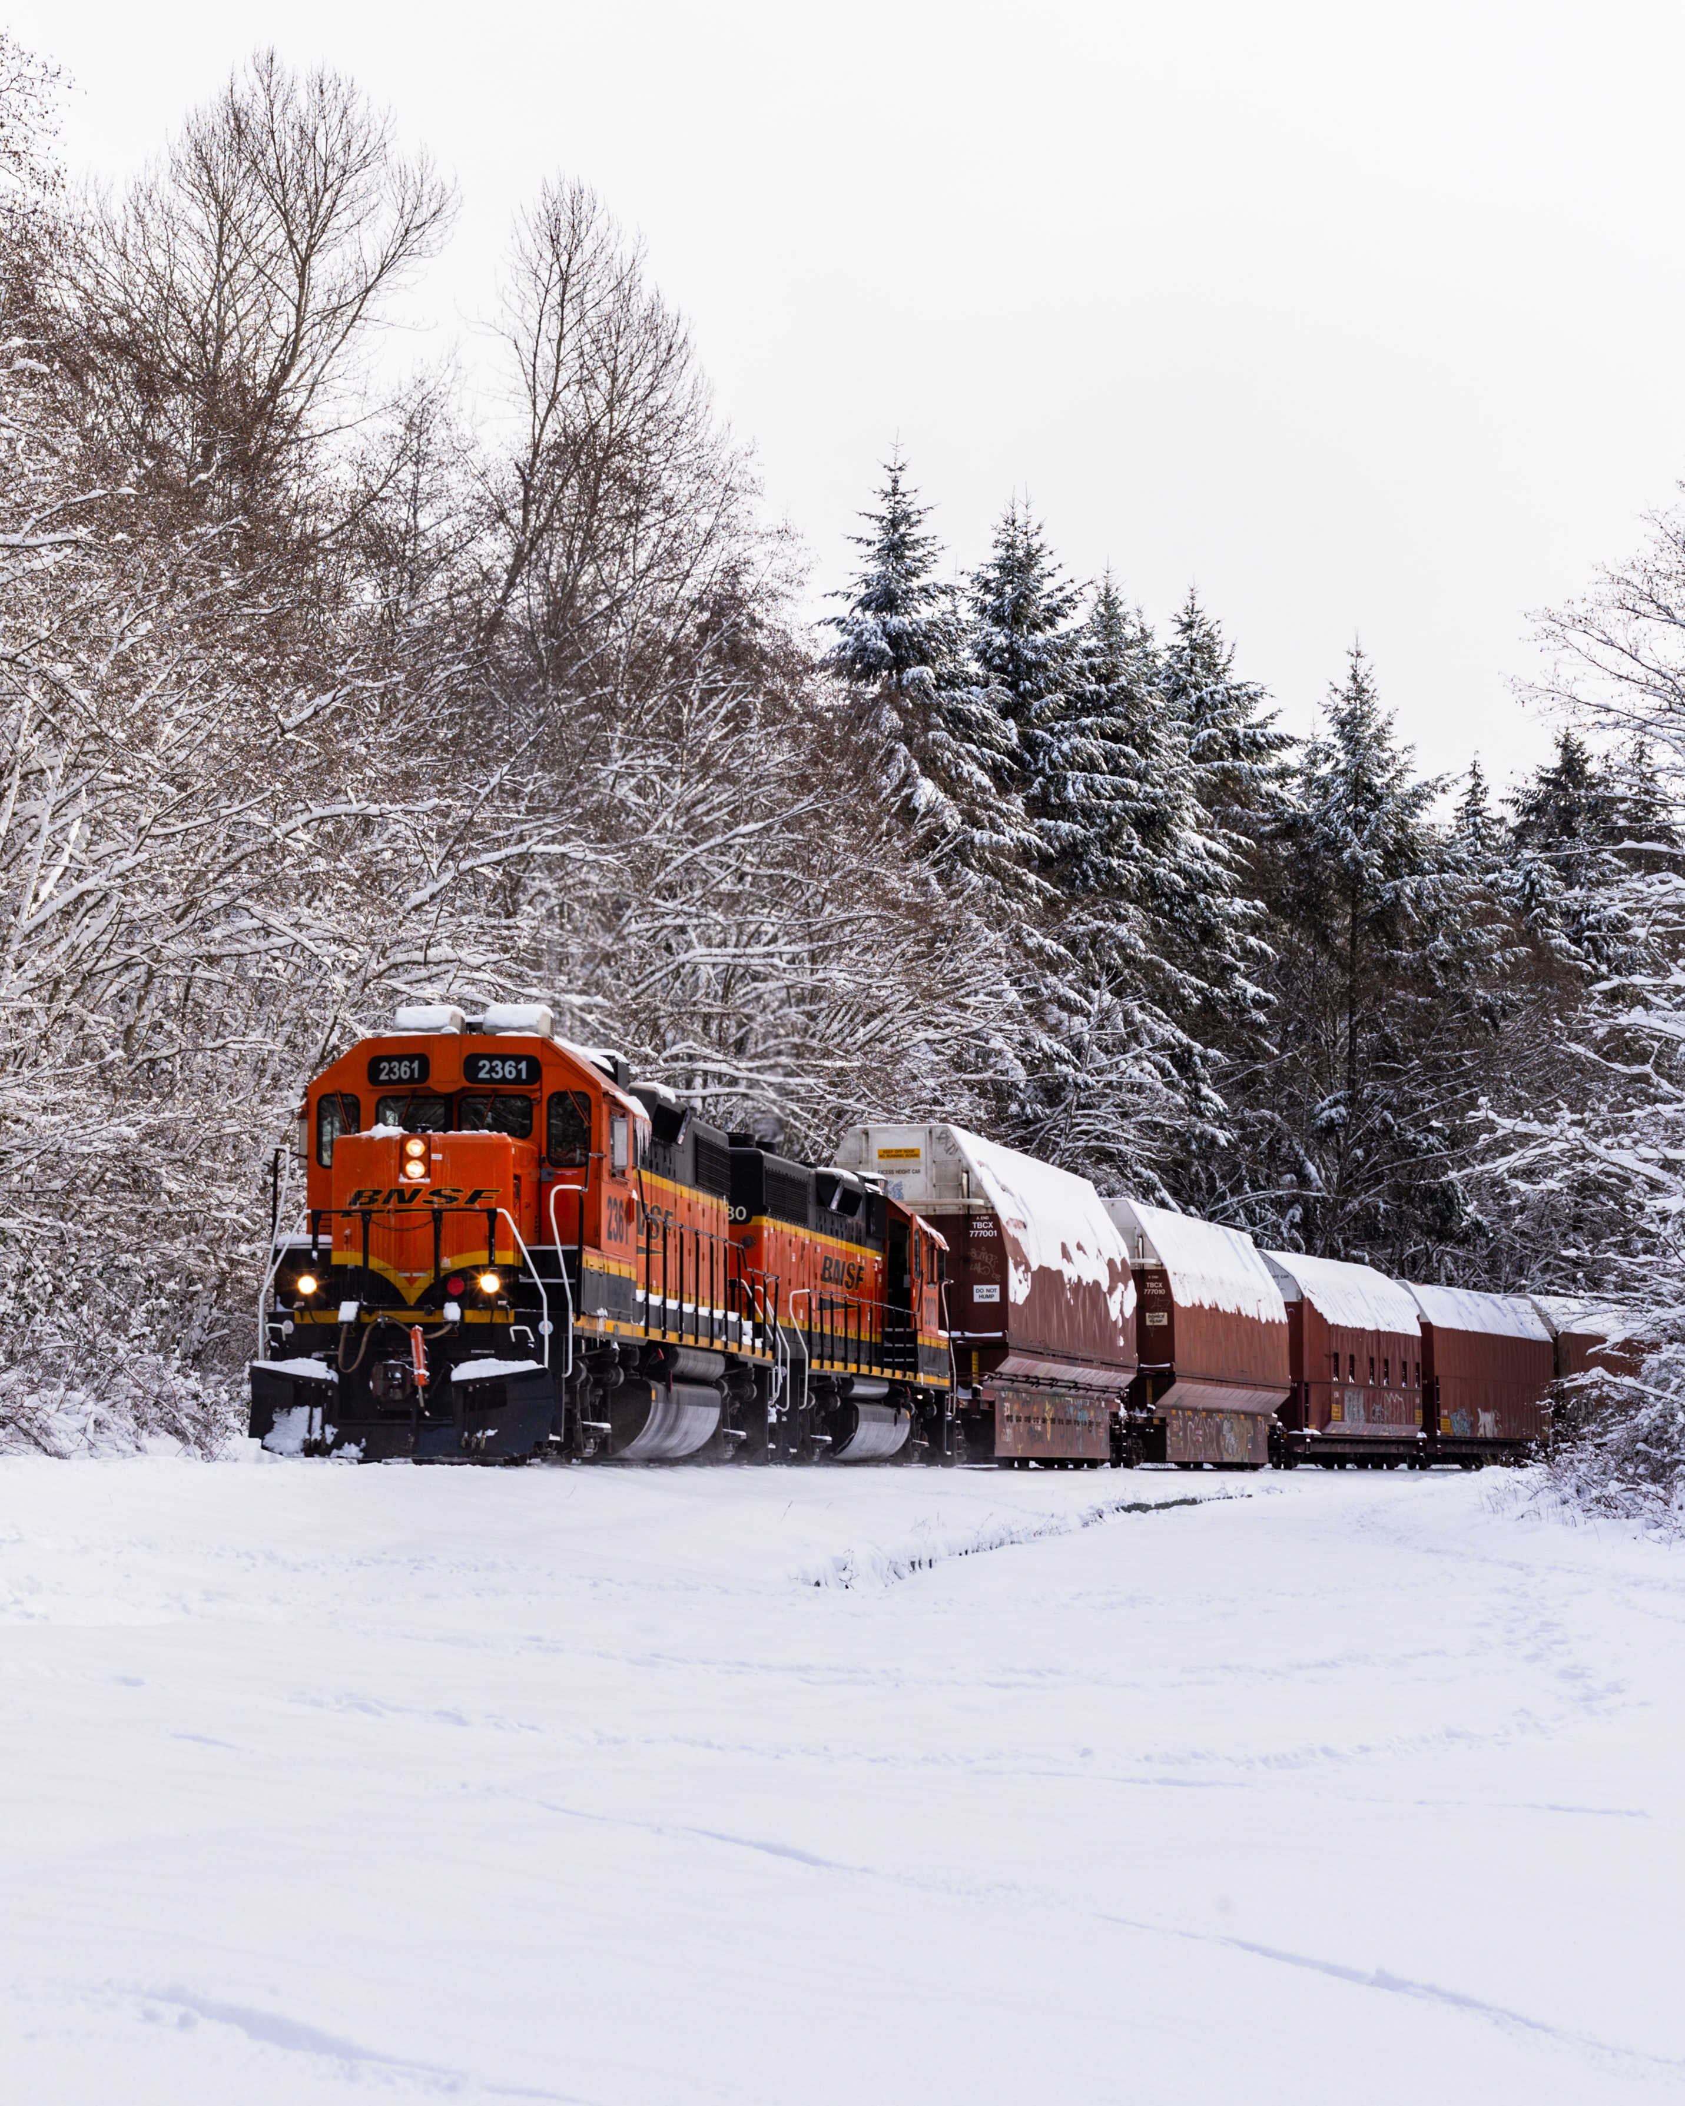
데이터 접근하기
02.
리스트 자료형
animals = ["사자", "호랑이", "고양이", … , "강아지"]

Slide 6
데이터 조작하기
02.
리스트 자료형
데이터 추가 리스트.append(데이터)
데이터 할당 리스트[인덱스] = 데이터
데이터 삭제 del 리스트[인덱스]
a = [1, 2, 3]

Slide 7
데이터 조작하기
02.
리스트 자료형
슬라이싱 리스트[시작:끝 + 1]
리스트 길이 len(리스트)
리스트 정렬 리스트.sort()
b = [3, 4, 2, 1]

Slide 8
실습
02.
리스트 자료형
빈 리스트

Slide 9

리스트 자료형 실습 문제

Slide 10
리스트 문제 1)
02.
리스트 자료형
실습문제 5.2.1
다음은 패스트 고등학교 2학년 3반 1번부터 5번까지의 1분간 팔굽혀펴기 개수이다. 데이터는 리스트에 저장 되어 있다. 각 문항을 실행한 결과를 출력해 보자.
result = [33, 40, 12, 63, 52]
문항 1
6번의 팔굽혀펴기 개수는 9개이다.
리스트의 마지막에 추가하자.
문항 2
2번은 재측정하여 50개를 하였다.
2번의 데이터를 변경해 보자.
문항 3
3번부터 6번까지 데이터를 슬라이싱하자.
문항 4
모든 데이터를 오름차순으로 정렬하자.

Slide 11
리스트 문제 2)
02.
리스트 자료형
실습문제 5.2.2
턱걸이 평균 측정 프로그램을 만들어보자. 먼저, 턱걸이 횟수를 저장할 빈 리스트를 만든다. 그리고 일주일간의 턱걸이 횟수를 입력 받아 리스트에 저장한다. 리스트에 저장된 데이터의 평균을 구해 출력한다.
표준 입력
1일차 턱걸이 횟수 >>>20
2일차 턱걸이 횟수 >>>23
3일차 턱걸이 횟수 >>>16
4일차 턱걸이 횟수 >>>14
5일차 턱걸이 횟수 >>>24
6일차 턱걸이 횟수 >>>27
7일차 턱걸이 횟수 >>>30
표준 출력
22

Slide 12
수고하셨습니다.

